Slide 1
SNP 마커를 이용한
개체식별 기술 이해
질병 유전체 분석 스터디
10.27
서동준

Slide 2
집단유전학 소개
집단유전학은 개체간 allele frequency (대립유전자) 또는 polymorphism(다형성)을 분석하는 연구입니다. 집단유전학에서는 분석에 사용하는 유전체의 갯수를 늘리는 것이 무엇보다도 중요하므로, NGS를 이용한 전장유전체 분석인 Pool-Seq은 유전체의 read 수를 늘리는 효과를 가져옴으로써 분석 비용을 감소시킴과 동시에 분석한 유전체 집단의 polymorphism을 빠르게 분석하고자 하는 목적으로 고안되었습니다. 그 외에도 sequencing depth가 낮은 데이터의 불확실성을 예측하고 통계적으로 처리하고자 하는 목적으로 제작된 프로그램들이 발표되고 있습니다.
1000 Genomes, HapMap Project 등을 통하여 구축된 dbSNP 에는 2014년 10월 현재 (Human build 142) 1억 개 가량의 인간 SNP 정보가 등록되어 있는데, 이러한 정보를 바탕으로 특정 질환을 앓고 있는 환자와 그렇지 않은 사람의 유전체를 해독하고 SNP의 차이를 분석하여 환자 집단에서 차이를 보이는 SNP와 그에 해당하는 유전자를 추려냄으로써 질환과 연관된 유전자를 발굴해내는 것이 통상적인 GWAS의 연구 방법입니다.
2005년 부터 전장유전체연구(Genome-wide association study) 결과가 발표되기 시작(영국, WTCCC)하여 해마다 연구 논문 발표수가 급증을 하였습니다. 이러한 사실을 배경으로 23andMe, DeCODEme 같은 유전체 예측 서비스를 제공하는 회사들이 나타나게 되었습니다.

Slide 3
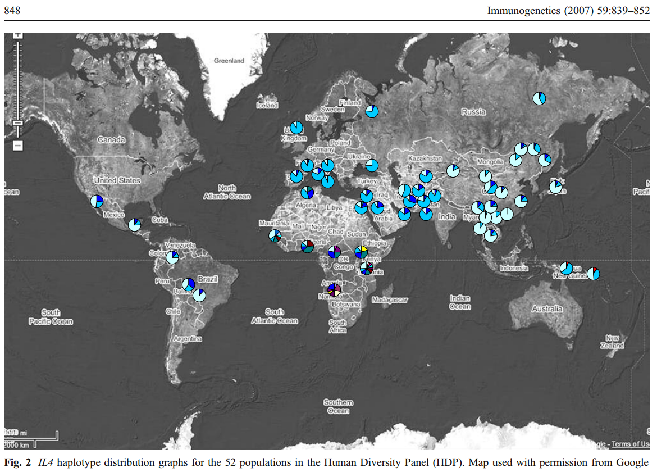
집단유전학 소개
유럽인과 러시아인 또는 중동인과의 유전적 차이를 예측한다면, 그림은 IL4 유전자의 국한된 경우이기는 하나, 중동지역인은 유럽인과 유사한 패턴을 보이고 있고, 유럽에 치우친 러시아인은 유럽인과 유사하고, 아시아에 치우친 러시아인은 동양인과 유럽인의 중간적인 패턴을 보여주고 있다.
Notes:
집단유전학
집단유전학에서 allele frequency 또는 polymorphism을 분석하는 연구에도 역시 NGS는 유용하게 사용된다. 집단유전학에서는 분석에 사용하는 유전체의 갯수를 늘리는 것이 무엇보다도 중요하므로, NGS를 이용한 전장유전체 분석 비용에 특히 민감하다. 최근 발표된 Pool-Seq은 유전체의 read 수를 늘리는 효과를 가져옴으로써 분석 비용을 감소시킴과 동시에 분석한 유전체 집단의 polymorphism을 빠르게 분석하고자 하는 목적으로 고안되었다 [20]. 그 외에도 sequenc-ing depth가 낮은 데이터의 불확실성을 예측하고 통계적으로 처리하고자 하는 목적으로 제작된 프로그램들이 발표되고 있다.

Slide 4
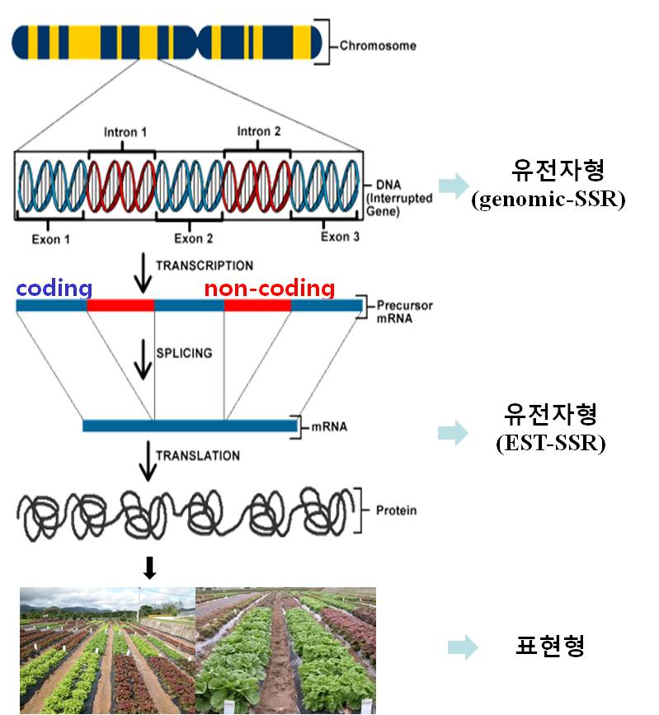
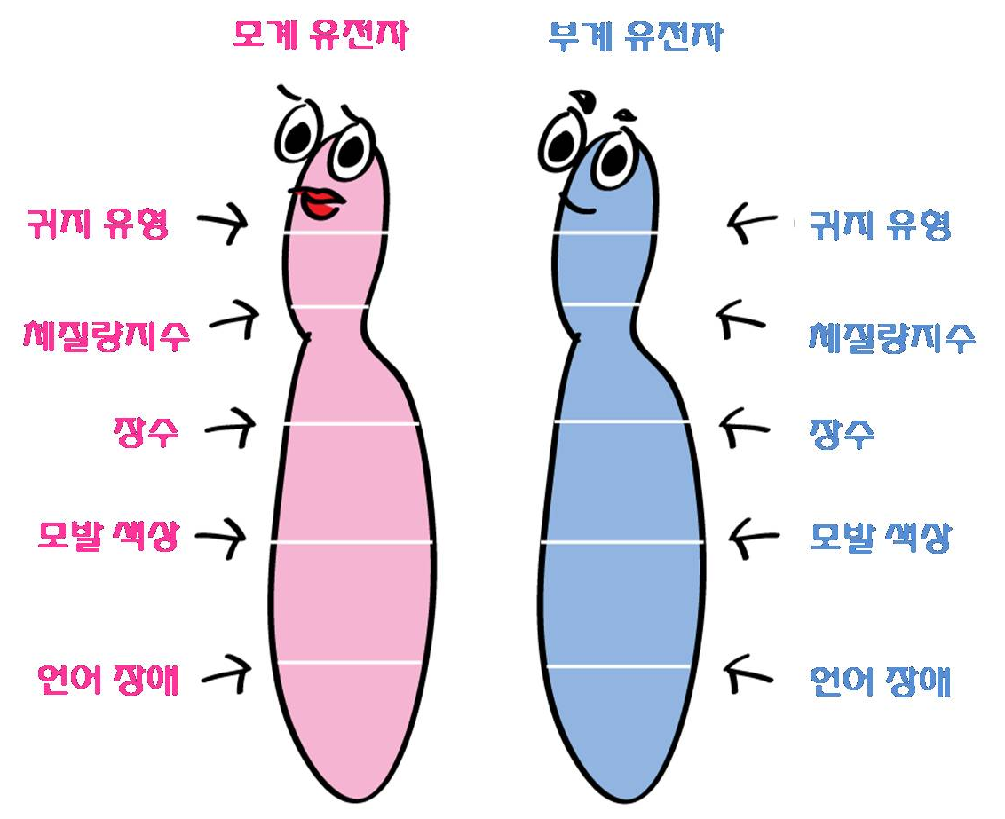
표현형 소개
◎ 유전자형과 표현형의 차이점과 연관성
DNA
☞ Genomic – STR, SNP genotyping
(DNA 염기서열 기반)
유전자
비유전자
RNA
☞ EST- SSR
(Expressed Sequence Tag-Simple Sequence Repeat)
(cDNA 염기서열 기반)
 | 유전형 | 표현형
귀지유형 | TT | 건조한 귀지
 | CC | 습한 귀지
 | CT | 습한 귀지
모발색상 | TT | 흐린색
 | CC | 진한색
 | CT | 중간색
단백질
☞ Protein marker
표현형
☞ DUS testing (Morphological marker)

Slide 5
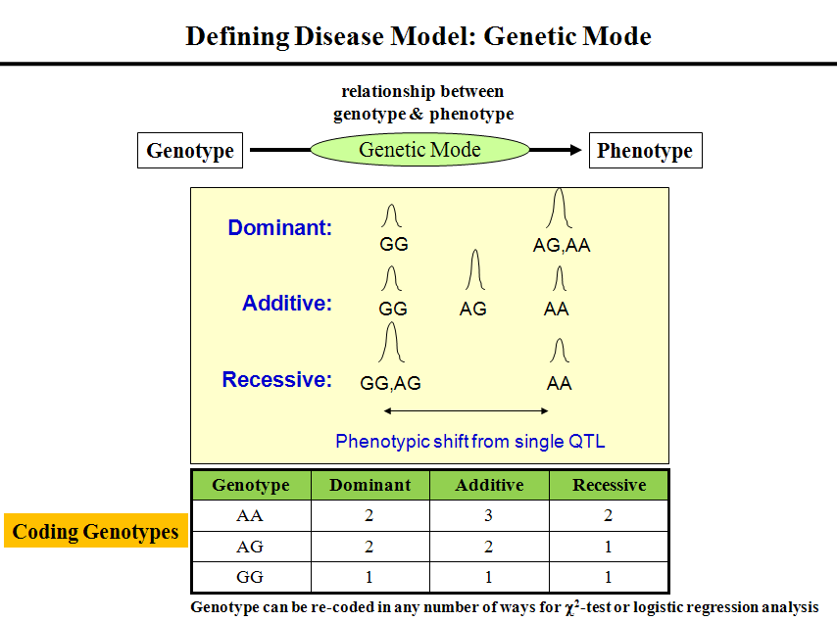
GWAS 소개
Notes:
밍크고애

Slide 6
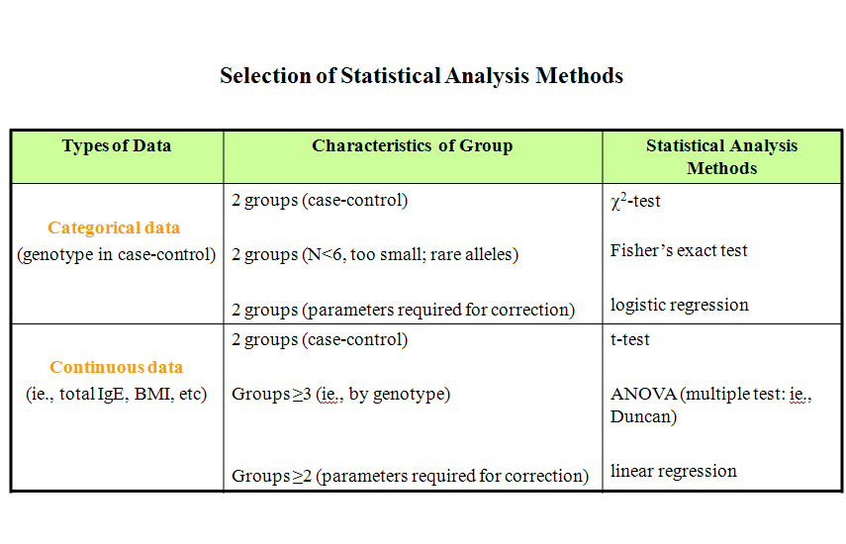
GWAS 소개
Notes:
밍크고애

Slide 7
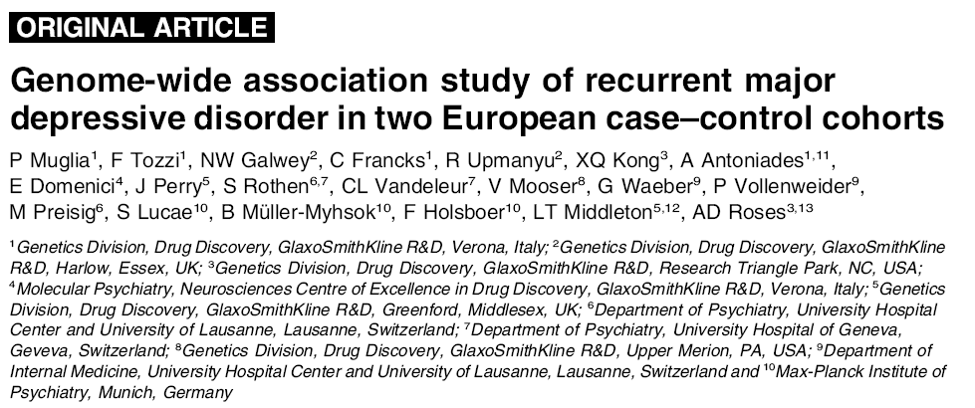
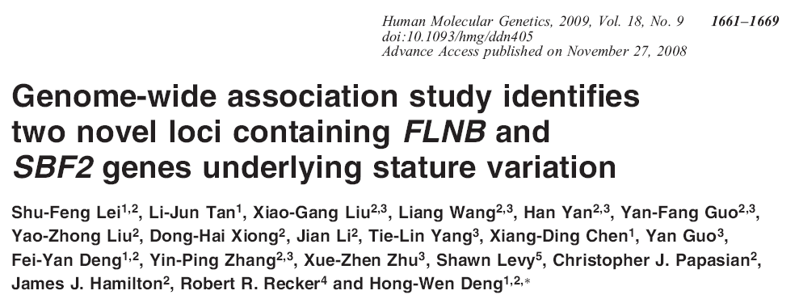
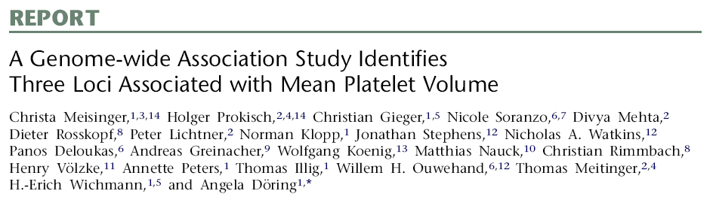
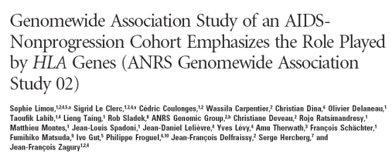
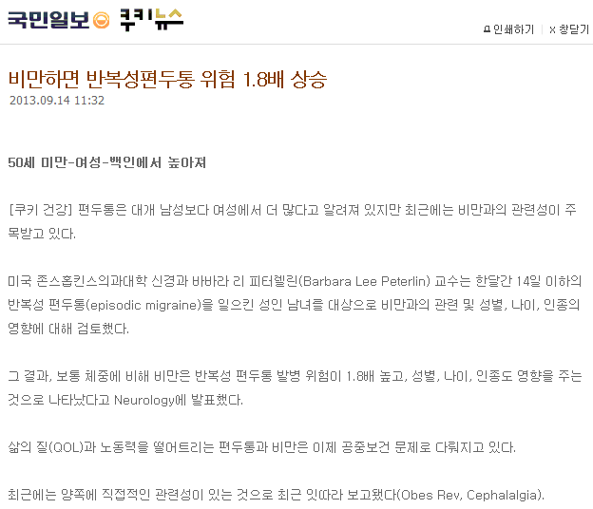
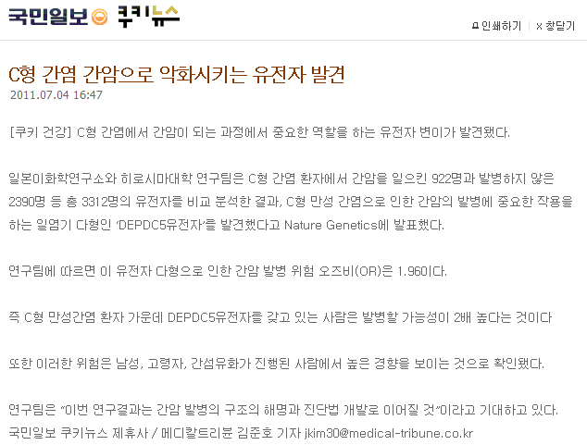
GWAS (Genome-wide association study)란?
GWAS 소개
주로 SNP(Single Nucleotide Polymorphism, 단일염기다형성) 단위의 변이 발굴
일반적으로 MAF(minor allele frequency)가 5% 이상인 SNP를 선정 및 연구
보통 10만개 이상의 대용량 chip을 이용, 염색체 1번부터 성염색체까지 유전체 전 영역을 커버 할 수 있는 SNP를 선정 및 연구
전 인종을 커버 할 수 있는 SNP 선정 및 연구
“GWAS의 목표는 표현형과 유전적변이(SNP)사이의 관련성을 검출하는 것”
GWAS에 활용되는 대표적인 분석법
의학관련 기사에서도 쉽게 접할 수 있는 오즈비(OR)
로지스틱 회귀분석법(Logistic Regression Analysis)
어떤 요인(독립변수)들이 질병(종속변수)의 위험요소(Risk Factor)이며, 이들은 얼마만큼의 영향을 끼치는가(오즈비, odds ratio)를 알아보고자 하는 것
질병에 대한 유전적 위험도는 오즈비(odds ratio)라는
값으로 측정
오즈비는 상대적 질병 발생 위험도를 나타내는 수치로,
질병이 없는 정상인들의 기준 값은 1
따라서 자신의 질병 발생 가능성이 일반인에 비해 얼마나
높은지 또는 낮은지를 알 수 있음

Slide 8
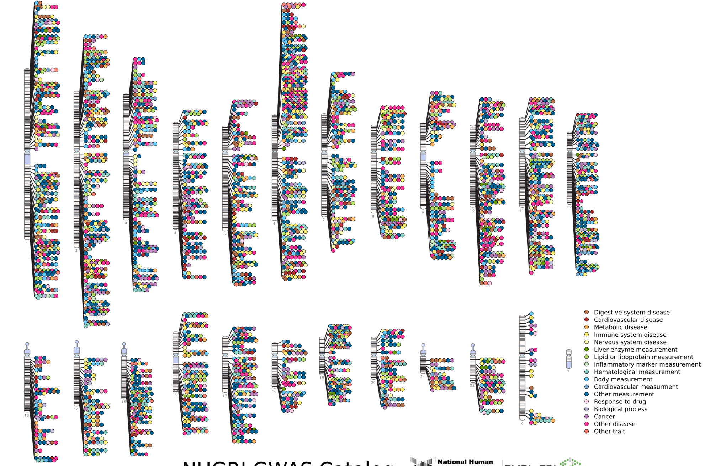

Published Genome-Wide Associations through 12/2013
Published GWA at p≤5X10⁻⁸ for 17 trait categories
NHGRI GWA Catalog
www.genome.gov/GWAStudies
www.ebi.ac.uk/fgpt/gwas/

Slide 9
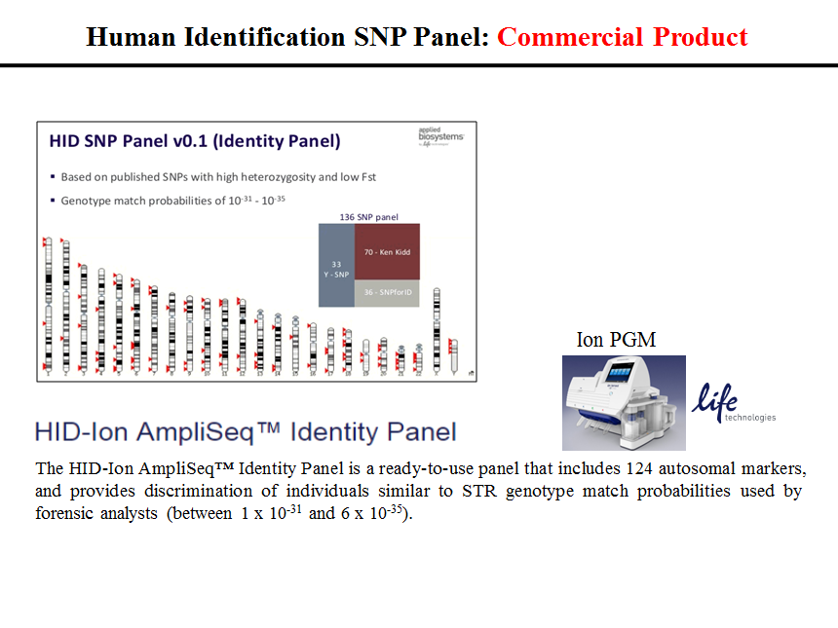

Slide 10
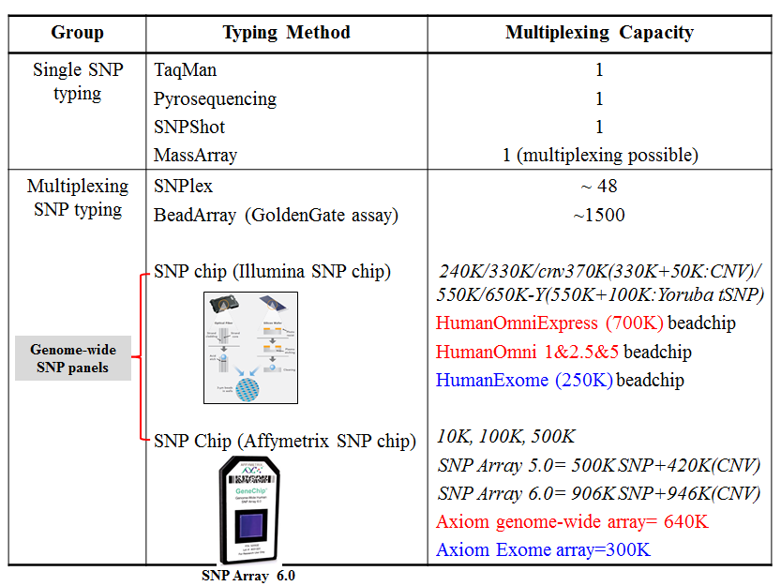

Slide 11
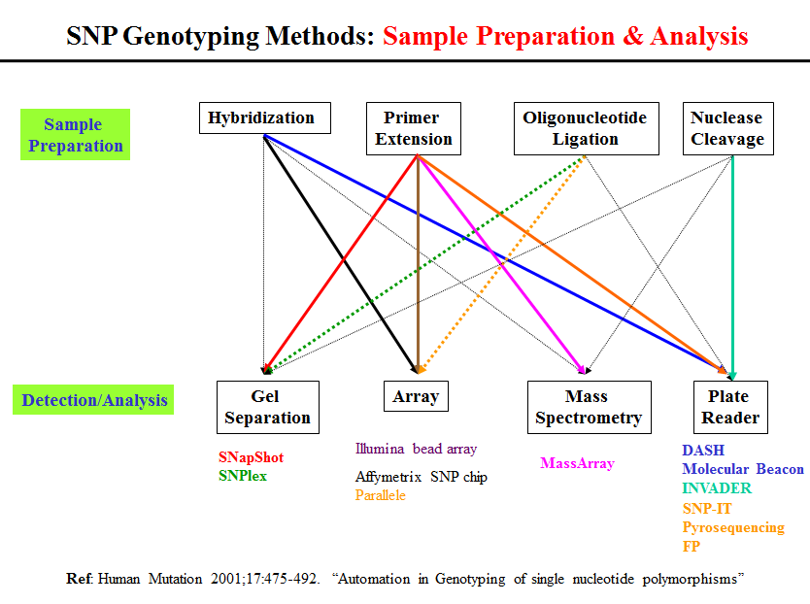

Slide 12
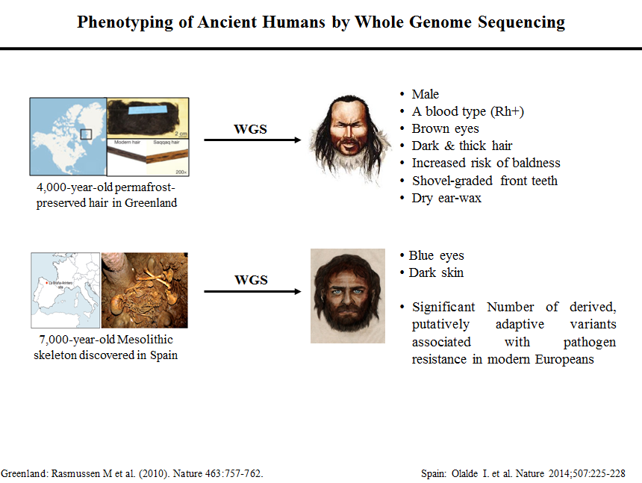

Slide 13
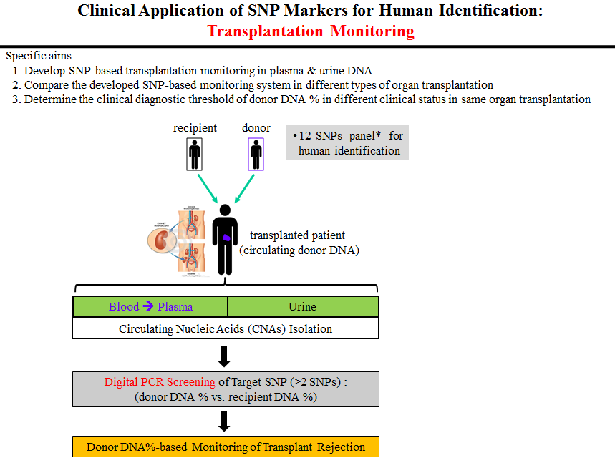

Slide 14

인간의 다양성과 개인의 고유성
유전체 예측 서비스
다양성 (Diversity)
집단 내에서 그 구성원들의 표현형 변이
다형성 (Polymorphism)
집단 내에서 특정 표현형의 비율
고유성 (Uniqueness)
개인의 고유성을 나타내는 특성
예)
다양성: 남/여, 색깔, 휠체어 : 다양성 3
다형성: 구성원 24명 중에서 정상남자 9명 (40%), 정상 여자 10명 (40%), 휠체어 5명 (20%)
고유성: 분홍색 휠체어는 고유한 특징을 가지고 있다.
Notes:
.

Slide 15
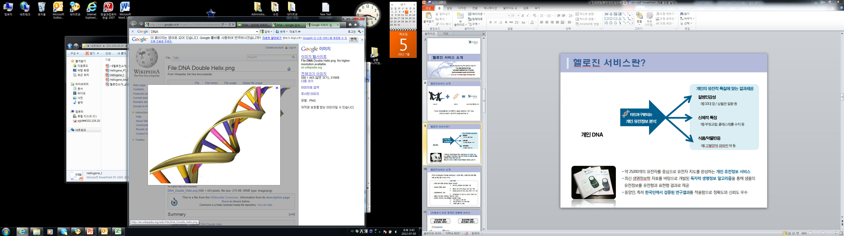
유전체 예측 서비스란?
유전체 예측 서비스
개인의 유전적 특질에 맞는 결과제공
질병민감성
예) 10대 암 / 심혈관 질환 등
신체적 특징
예) 부정교합, 콜레스테롤 수치 등
식품/약물반응
예) 고혈압약, 와파린 약 등
타인과 구분되는
개인 유전정보 분석
개인 DNA
약 최대 300여 개의 유전자를 중심으로 유전자 지도를 완성하는 개인 유전정보 서비스
최신 생명정보학 자료를 바탕으로 개발된 독자적 생명정보 알고리즘을 통해 샘플의 유전정보를
유전형과 표현형 결과로 제공
동양인, 특히 한국인에서 검증된 연구결과를 적용함으로 써 정확도와 신뢰도 우수

Slide 16

유전자검사를 이용한 적극적 예방 활용 사례
유전체 예측 서비스
ANGELINA JOLIE
가족력
모친 난소암으로 사망
이모 유방암으로 사망
유전자 예측 서비스로
향후의 질병 위험을
미리 예방
유전자 검사 결과
유방암, 난소암 관련
BRAC1 돌연변이 발견
의료서비스 패러다임의 변화
수동적 능동적
유방 절제술
난소 절제술

Slide 17
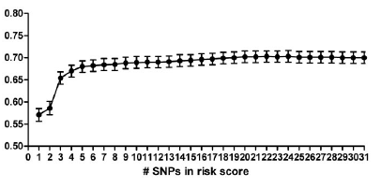
유전체 예측 서비스의 신뢰성
유전체 예측 서비스
질병 예측 정확도
유전자 마커 수
그림 설명. 유전자 마커 수에 따라 환자군과 대조군의 구분에 대한 예측력이 증가함을 나타내고 있음. 유전자 마커 5개를 동시에 사용하였을 때의 예측 정확도가 약 70%에 해당되는데, 이러한 경향은 유전자 마커 31개를 사용하여도 예측 정확도에는 별다른 차이가 없음을 보여 주고 있음. 따라서, 유전자 마커의 수가 증가할 수록 무조건 예측력이 높아지는 것이 아니라 가장 효과적인 유전자 마커를 선별하여 예측 정확도가 높으면서 동시에 최소의 유전자 마커 수를 사용하는 것이 좋음을 보여 주고 있음 (Blood, 120(3), 656-662).

Slide 18
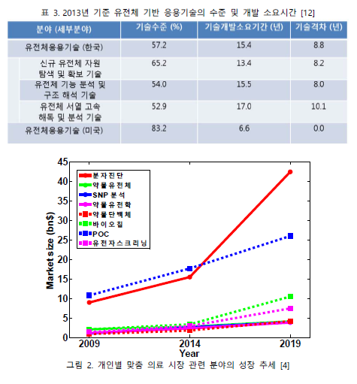
유전체 예측 서비스
자료출처: 개인별 맞춤의료 구현을 위한 산업 기술 개발 동향 (권석준, 2014, BRIC)

Slide 19
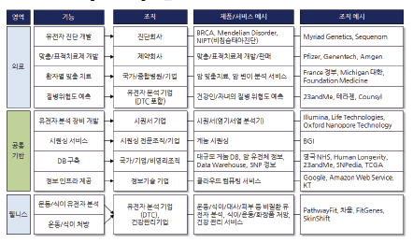
맞춤 의료의 기능과 조직 매트릭스
유전체 예측 서비스
자료출처: 개인 유전체 기반 맞춤 의료의 현황과 발전 과제 (STEPI)

Slide 20
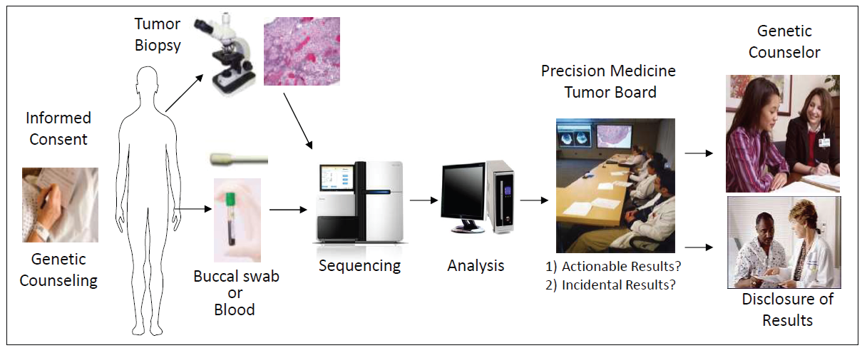
유전체 예측 서비스(암)의 워크플로우
유전체 예측 서비스
자료출처: Chinnaiyan(2013), p.5.

Slide 21

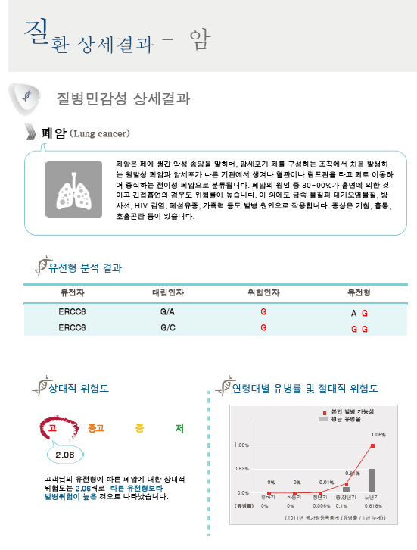
결과지 구성-상세결과
유전체 예측 서비스
고객의 DNA의 분석 결과 확인
분석 유전자 개수 및 위험요소가 되는 유전인자를 확인합니다.
회색 막대그래프 : 대한민국 질병 평균 유병률
빨간 꺾은선 그래프 : 고객의 질병 예상 확률
회색 그래프보다 빨간 꺾은선 그래프가 높은 연령대 시기에는 더 많은 관심과 생활습관에 대하여 주의를 요합니다.
DNA 분석 결과 해당 위험 유전마커를 통하여 헬로진만의 알고리즘으로 고객의 예상 위험도 측정합니다.
자료출처: 테라젠이텍스 “헬로진”
[참고] 연령대 구분
0~9세 유아기 / 10~19세 아동기 / 20~39세 청년기 /
40~64세 중장년기 / 65세이상 노년기

Slide 22
유전체 예측 서비스의 현재 동향
유전체 예측 서비스
미국은 만성병을 치료하기 위해 매년 1조3천억$ (한화 1,300조원)을 지출하고 있는데, 그 중 70%는 개인의 질병 발생위험을 미리 예측할 수 있다면 예방할 수 있는 질환임
수 년전부터 deCODEme, 23andMe, Pathway Genomics 등 많은 회사들이 유전체 분석을 통하여 개인의 질병위험을 예측해주는 서비스를 제공하고 있으며, 최근에는 각종 언론매체나 경제계에서도 유전체 맞춤의학 산업발전에 높은 관심을 보이고 있음.
국내의 경우 메디젠휴먼케어, 디엔이에링크와 테라젠이텍스 등이 유전형 자료에 의한 질병예측 서비스를 제공하고 있음.
정확한 질병위험 예측기술과 한국인에 적합한 컨텐츠 개발은 개인의 질환발생 여부를 예측·예방함으로써 의료비를 절감하고 나아가 국민 개개인의 삶의 질을 향상 시킬 뿐 아니라 국가 보건의료산업의 발전에 있어서 중요한 기반기술임.

Slide 23
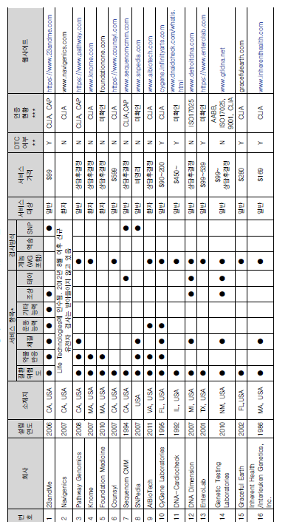
유전자 검사 서비스 회사 현황 (미국)
유전체 예측 서비스
자료출처: 개인 유전체 기반 맞춤 의료의 현황과 발전 과제 (STEPI)

Slide 24
유전체 예측 서비스의 미래 방향
유전체 예측 서비스
다중 마커의 사용
임상정보를 참고한 예측 서비스
질병 이외의 다양한 표현형에 대한 서비스 확대
스마트폰을 이용한 결과의 확인 (전용앱을 통해)
새로이 밝혀진 결과에 대한 개인별 업데이트 서비스

Slide 25



Thank you !
Q&A
Notes:
25
25

